Slide 1


Slide 2

Notes:
SOMOS ORIFLAME ESTAMOS COMPROMETIDOS CON NUESTROS SUEÑOS, TE INVITAMOS A CUMPLIR LOS TUYOS.
Es por eso que soy parte de Oriflame.
Voy por mis sueños y te invito a ir por los tuyos.
Si eres el tipo de persona que quiere ir por sus sueños, o quiere cambiar o mejorar algún aspecto de su vida, de su cuerpo, de su salud, esta oportunidad de negocio es para ti.
Creemos que en todo lo que somos y tenemos para ti encontrarás lo que buscas.
BIENVENIDO A ORIFLAME.
Buenos días / tardes / noches.
Estoy encantado(a) de darte la bienvenida el día de hoy.
Y me gustaría agradecerte por darnos tu tiempo para aprender y conocer lo que Oriflame tiene para OFRECERTE.
Entrega tu testimonio en 90 segundos: Primero, déjame presentarme (nombre, estoy en Oriflame desde, título actual, etc.)
Cuando comencé en Oriflame, mis sueños eran….
Hoy, después de estar en Oriflame por… años, mis logros son…
SI TE PRESENTAS CON OTROS Empresarios Independientes ORIFLAME:
No estaría aquí sin la ayuda de mi equipo. Algunos de ellos están aquí hoy para ayudar a presentarte la Oportunidad Oriflame (tu Core Team debe presentarse).
Antes de hablarte de Oriflame, ¡vamos a comenzar por ti! Por favor, dinos tu nombre, qué haces y qué esperas conocer hoy sobre Oriflame.

Slide 3

Notes:
¿ESTÁS VIVIENDO LA VIDA QUE SUEÑAS?
La gente comienza su negocio en Oriflame por diversas razones:
Algunos simplemente quieren verse y sentirse bien.
Algunos quieren ganar más dinero.
Otros quieren un horario flexible que les permita pasar más tiempo con su familia y amigos.
Algunos quieren viajar por el mundo o llevar a su familia de vacaciones.
Muchas personas quieren ser financieramente independientes o ser su propio jefe.
Y otros, tal vez incluso tú, sueñas con una vida de libertad, lujo y realización personal.
¿Y tú? ¿Qué clase de vida quieres vivir? ¿Cuál es tu sueño? ¿Quieres compartirlos?
Nosotros creemos en los sueños, creemos en la belleza, creemos que puedes cumplir tus sueños y que nosotros podemos ser la oportunidad que estas buscando.
Te invitamos, ven y ¡Convierte la Belleza en tu Negocio!
Hoy te contaremos cómo.
Nota: Si ningún invitado quiere participar, involucra a los miembros de tu equipo. Pídeles compartir los sueños que han podido realizar con sus negocios en Oriflame.

Slide 4
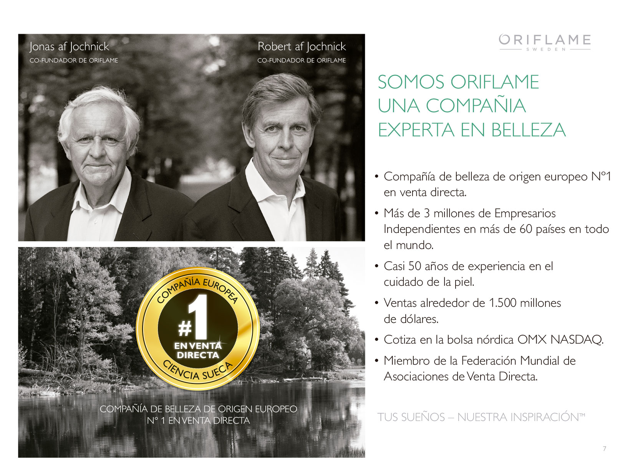
Notes:
ORIFLAME UNA COMPAÑÍA EXPERTA EN BELLEZA.
Oriflame comenzó con el sueño de dar una oportunidad a las personas de transformar su vida y cumplir sus sueños.
Hoy ese sueño permite a millones de personas en todo el mundo tener el estilo de vida que desean. Los hermanos, Robert y Jonas af Jochnick, y su amigo Bengt Hellsten decidieron empezar su propio negocio y seguir su sueño.
Eran jóvenes y ambiciosos, pero lo más importante, ¡tenían sueños! igual que la mayoría de nosotros hoy. Oriflame ha crecido hasta convertirse en la compañía de belleza de origen europeo No1 en venta directa, con más de tres millones de Empresarios en todo el mundo y con ventas anuales de alrededor de 1.500 millones de dólares.
Como exitosa marca global, oriflame ha contado para sus campañas con muchas celebridades, como mónica bellucci, demi moore, david beckham y beyoncé entre otros.
Desde su lanzamiento en 1967, oriflame aplica prácticas benéficas para las personas y el medio ambiente.
Oriflame, comprometida seriamente con el medio ambiente y las comunidades con las que trabaja, ha lanzado diferentes iniciativas para reducir su impacto ambiental. la fundación oriflame es la manera en que la compañía agradece a las comunidades ayudando a mujeres y niños que lo necesitan.
con cerca de 50 años de experiencia y éxito, oriflame sigue comprometida con su misión de ayudar a hacer realidad los sueños.
Oriflame cotiza en la bolsa nórdica omx nasdaq, lo que significa que es una empresa pública donde todos los datos financieros son transparentes. Y es miembro de la federación mundial de asociaciones de venta directa.

Slide 5

Notes:
TE INVITAMOS A SER PARTE DEL EXITOSO NEGOCIO DE LA BELLEZA.
Cada día más personas quieren verse y sentirse bien.
La Belleza ha sido una constante en toda la historia del ser humano. En los 90s empieza el mayor auge, ya que las personas quieren dar más atención a su bienestar, y buscan hacer deporte, dejar de fumar, tomar vitaminas, usar más y mejores productos cosméticos de mayor tecnología y desarrollo científico. Las personas buscan más y mejores productos para verse y sentirse mejor.
Cada día usamos en promedio 10 productos cosméticos por persona, en nuestra limpieza corporal: shampoo, acondicionador, jabón, pasta dental, desodorante, perfumes, cremas corporales y faciales.
Los hombres usan espuma de afeitar y after shave, las mujeres maquillaje, etc.
Todo esto sin considerar los productos nutricionales como vitaminas, antioxidantes, batidos proteínicos, etc.
La conciencia en el uso de productos de buena calidad también crece.
Las personas exigen mayor tecnología y el desarrollo de productos con estudios científicos comprobados.
La industria cosmética europea es una de las de mayor prestigio, ya que sus niveles de exigencia en el desarrollo y producción de cosméticos son de los estándares más altos a nivel mundial.

Slide 6
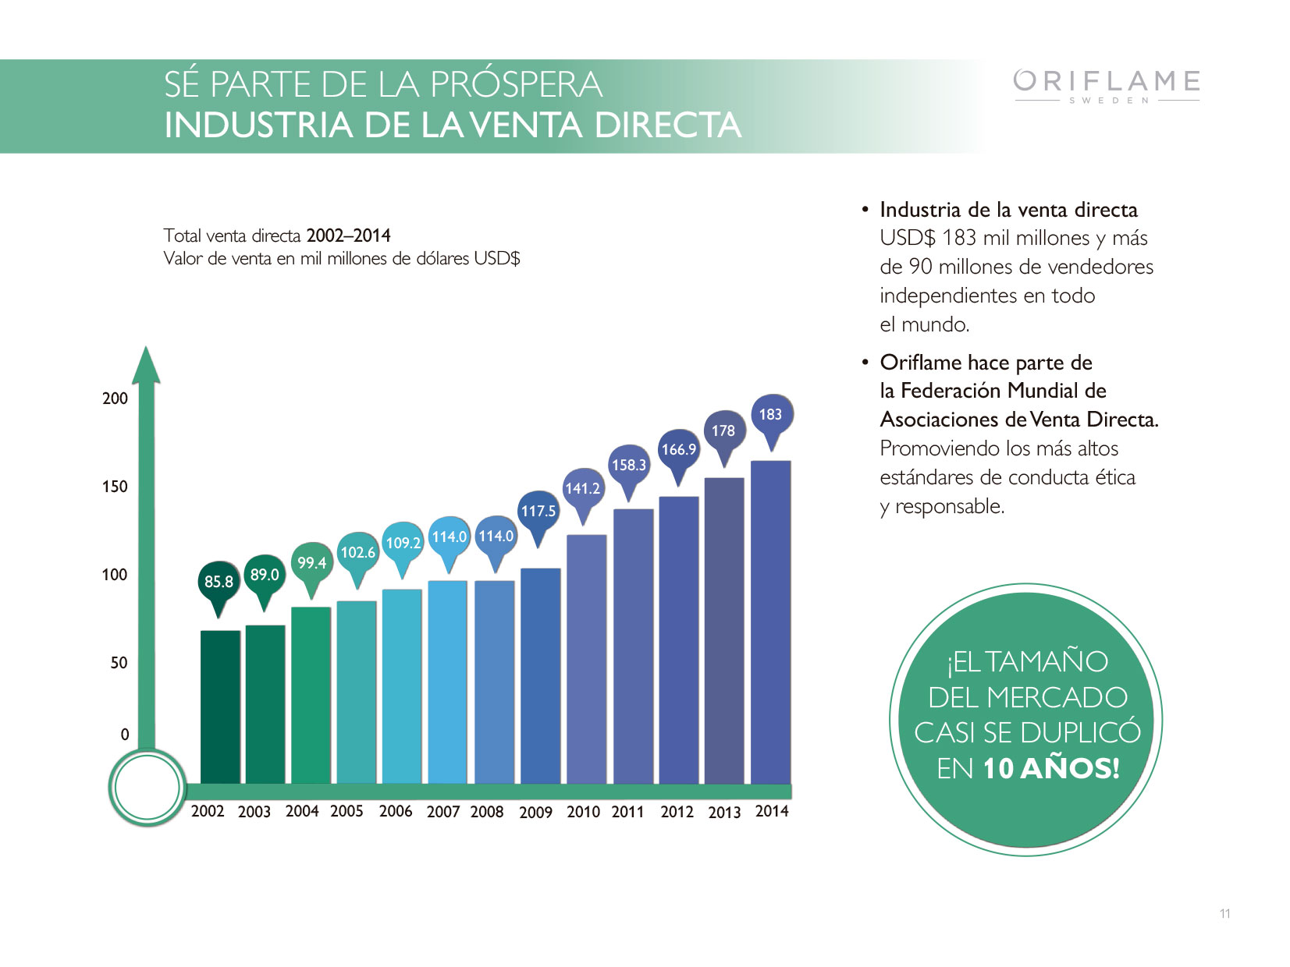
Notes:
SÉ PARTE DE UNA PRÓSPERA INDUSTRIA.
Oriflame es parte de la próspera industria de venta directa.
Venta directa significa que los productos se compran a un Empresario Independiente Oriflame en lugar de comprarlos en una tienda.
Para los Empresarios Independientes, la venta directa ofrece los beneficios de ser parte de una gran empresa, beneficios como productos de alta calidad y materiales de marketing, así como capacitación continua y apoyo constante, mientras disfrutan del potencial de ganancias y la flexibilidad de ser sus propios jefes.
*Esta es una industria masiva y creciente, con más de 90 millones de personas vendiendo alrededor de $183 mil millones de dólares en productos y servicios en todo el mundo.
Como miembro de la Federación Mundial de Asociaciones de Venta Directa*, Oriflame se adhiere y promueve principios de conducta ética y responsable.
Todo en conjunto, significa que Oriflame ofrece un modelo de negocio probado, dedicándose a proporcionar productos de calidad y una excelente oportunidad de negocio en la industria, mientras mantiene una relación justa y de respeto con sus Empresarios Independientes y clientes.
*World Direct Selling Association.

Slide 7

Notes:
LA VENTA DIRECTA ES UN MODERNO CANAL DE VENTAS.
Con menos intermediarios en la cadena de distribución el % de ganancia es mayor y el precio es más atractivo para el consumidor.
La venta directa premia al distribuidor

Slide 8
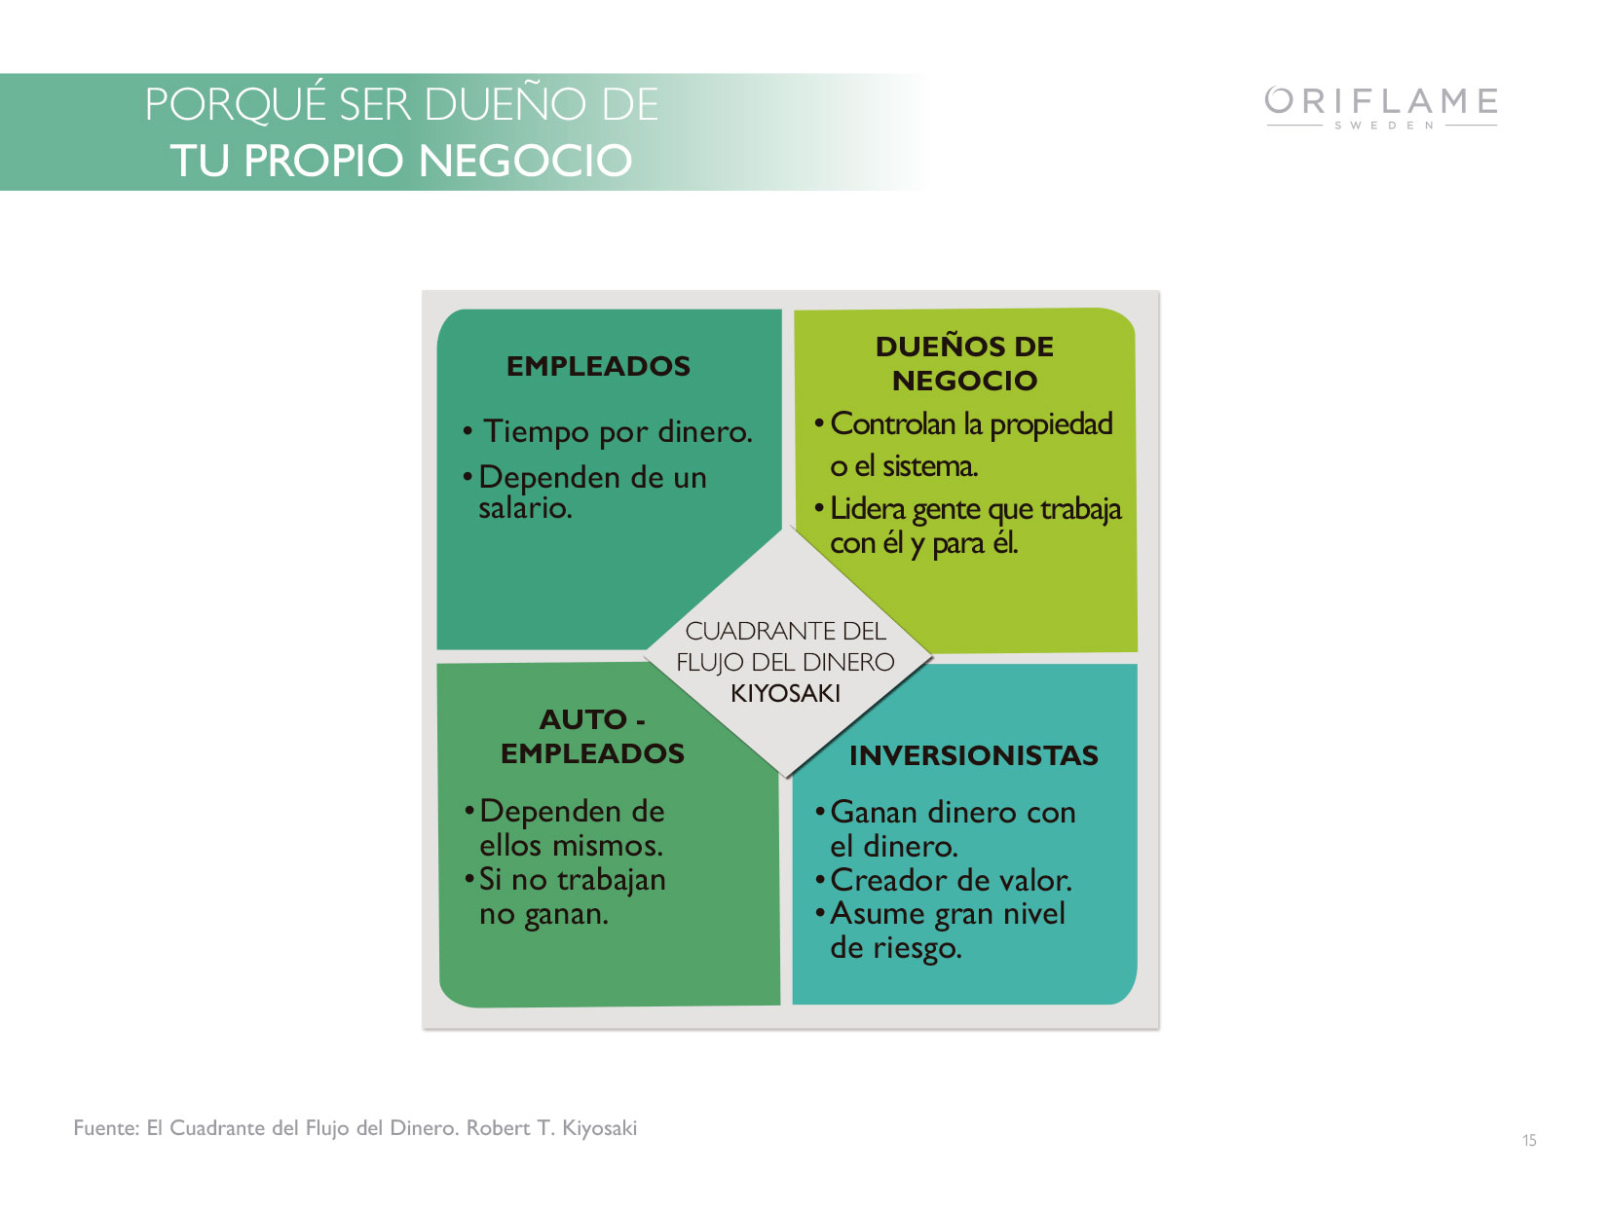
Notes:
PORQUÉ SER DUEÑO DE TU PROPIO NEGOCIO.
Flujo del Dinero de Robert Kiyosaki.
Él dice que todas las personas que trabajamos o generamos ingresos estamos en uno de estos cuadrantes, sin embargo, no necesariamente garantiza el éxito financiero.
El primer cuadrante es el de los empleados que corresponde al 60% de la población. Obtienes dinero según los días trabajados, si dejas de trabajar te dejan de pagar.
Ingeniería Comercial/ Derecho Sin duda una de las carreras más populares en términos de buenas remuneraciones. Estos profesionales pueden comenzar ganando $800.00 dólares y en 12 meses $9.600 y en 5 años $48.000 dólares.
Lo único que tienes para tu futuro es trabajar 60 - 65 años para poder tener una jubilación que hoy en México corresponde al 50% del sueldo con el que terminaste de laborar.
Lo positivo de ser empleado es la seguridad de tener un sueldo a fin de mes, algunas prestaciones y vacaciones pagadas (empiezas con 6 días por año).
El 5% son los Autoempleados, como los médicos, dentistas, pero que dependen 100% de los que ellos hagan, tienen el gran problema del lucro cesante que significa que si no trabajan no ganan.
Lo mismo ocurre con los pequeños y medianos empresarios (PYME) dependen absolutamente de lo que logren producir con ellas. En estos casos, estas PYME dependen absolutamente de lo que trabaje su dueño, dejan de trabajar, dejan de recibir. Sus empresas dependen mucho de su presencia. Además de todos los riesgos del negocio e inversión que veremos más adelante.
El 4%, Kiyosaki les llama dueños de negocios, son los grandes empresarios dueños de grandes empresas o consorcios. Los dueños de esas empresas si se van de vacaciones por 1 mes siguen recibiendo sus ingresos millonarios.
En estos casos, estas empresas no dependen de que el dueño esté dentro de ellas trabajando para seguir produciendo.
Los inversionistas son el 1% de la población que son aquellos que ya tuvieron éxito y siguen invirtiendo su dinero para seguir ganando.
¿Por qué es importante saber esto? Por las siguientes dos razones: los ingresos lineales y los ingresos residuales.
UNA FORMA DIFERENTE DE GENERAR INGRESOS
Muchas personas piensan que la mejor alternativa para su futuro es tener un ingreso por salario fijo, pero aquí pasa lo siguiente:
Tu ganas hasta el día en que trabajes: si te despiden dejas de ganar, si te jubilas dejas de ganar, si dejas tu pequeña o mediana empresa dejas de ganar.
Los jubilados ecuatorianos desde los 60 a 65 años ganan 16,16% dependiendo el sueldo.
En países desarrollados con un sistema de jubilación equitativo y consolidado, como muestra el gráfico, al retirarse del empleo en el plan de retiro recibirás lo que ganabas hace 10 o 20 años aproximadamente.
Los empleados y autoempleados son los que reciben ingresos lineales. Los ingresos residuales son obtenidos por lo que ya formaste.
Después de la fase de construcción, continúa recibiendo ingresos, no es que te paguen por no trabajar, te pagan por lo que ya formaste y te lo pagan de por vida.
Para entenderlo mejor, es el caso de los artistas, ejemplo: Michael Jackson; su familia sigue recibiendo los beneficios porlo que él hizo o los integrantes vivos de Los Beatles por los éxitos obtenidos.
A esto lo llamamos INGRESOS RESIDUALES, ya que trabajas para formar tu negocio y tu futuro.
El multinivel es uno de los modelos que permiten obtener ingresos
residuales: trabajas un tiempo arduo para producirlos y luego éstos se generan en piloto automático, independientemente de lo que estés haciendo o dónde te encuentres.
Es muy reconfortante saber que hay alternativas, pero lo mejor de todo es poder ayudar a la gente mostrándoles no sólo que éstas existen, sino también que están a su entera disposición, esperando a ser tomadas por aquellos osados u osadas, no sólo para su beneficio, más importante aún, para beneficio de su entorno y de las comunidades donde se desenvuelven.
Así se cambia un mundo, así se rompen paradigmas.

Slide 9
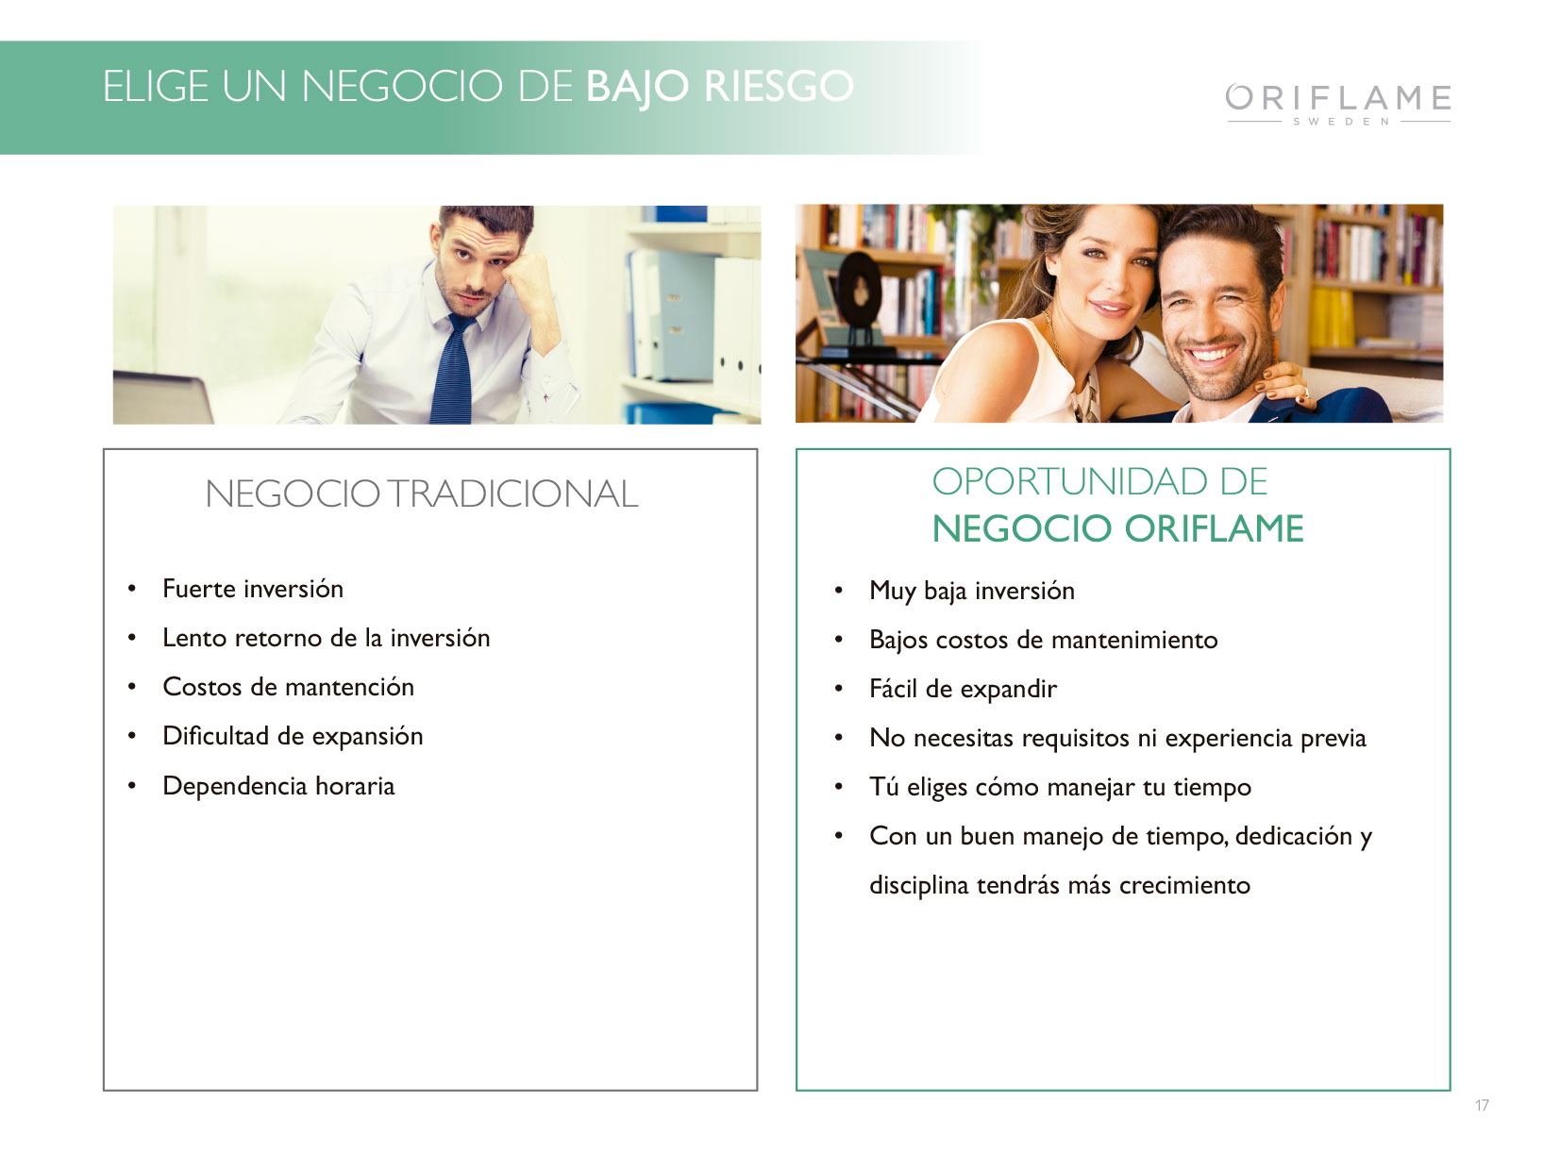
Notes:
ELIGE UN NEGOCIO DE BAJO RIESGO.
La inversión en un negocio tradicional es alta, por tanto si tu negocio fracasa el riesgo también es alto.
Para expandir y mantener tu negocio requieres de seguir invirtiendo, eso hace más difícil el retorno de la inversión y los riesgos aumentan.
Para que tu negocio crezca requiere de tu dependencia, lo que te quita libertad para manejar tu horario.
En Oriflame los costos de inversión son muy bajos, la membresía por incorporarte cuesta solamente $9.4.
Oriflame te apoya en el negocio, te proporciona herramientas y un plan de compensación para que puedas expandirlo sin altas inversiones.
Uno de los atractivos de este negocio es que creces sin la necesidad de estar presente, porque formando un canal de distribución podrás obtener ingresos a través de las personas que están comprando a Oriflame, y la compañía te paga un porcentaje de los ingresos que tu estás ayudando generar a través de la Red Oriflame.
A diferencia de otros negocios, el plan de compensación de Oriflame que llamamos Plan del Éxito te permitirá, si tú lo decides, ganar ingresos cada vez mayores.
¡Es un negocio de bajo riesgo!

Slide 10
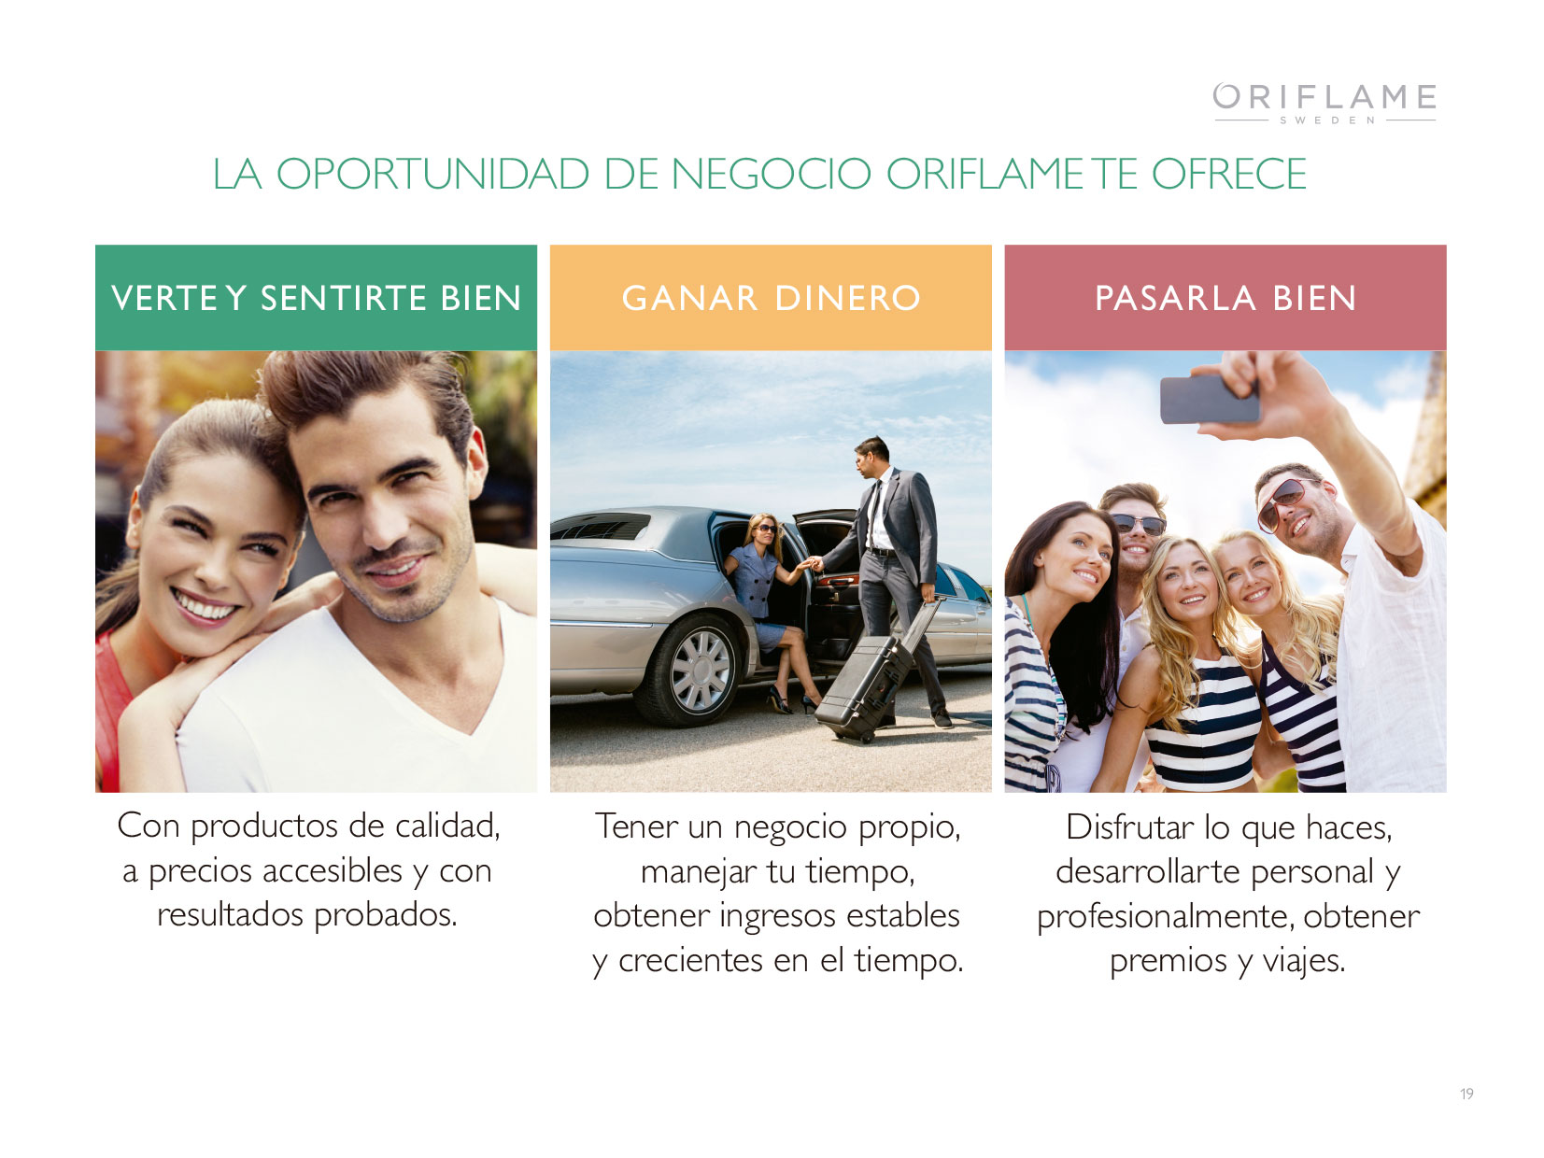
Notes:
CON ORIFLAME PUEDES VERTE BIEN, GANAR DINERO Y PASARLA BIEN.
¿Qué queremos decir con esto?
Queremos decir que puedes ¡verte y sentirte bien! usando nuestros productos de alta calidad, que tendrás la oportunidad de ser el primero en probar los nuevos productos y aprender sobre las últimas tendencias de la moda.
Nuestro sitio web (www.oriflame.com.ec) hace las ventas tan fáciles como hacer una recomendación.
Simplemente muestra el Catálogo o comparte un link del sitio web.
Al recomendar tus productos favoritos puedes obtener un ingreso adicional por sus ventas y comenzar a construir el estilo de vida de tus sueños desde el primer día en Oriflame.
Puedes ganar aún más dinero cuando invitas a tus amigos a comenzar su propio negocio en Oriflame.
Y, por supuesto, ¡pasarla bien! significa que: harás nuevos amigos, viajarás por todo el mundo con tu familia, asistirás a divertidos eventos de capacitación y crecerás personal y profesionalmente.

Slide 11
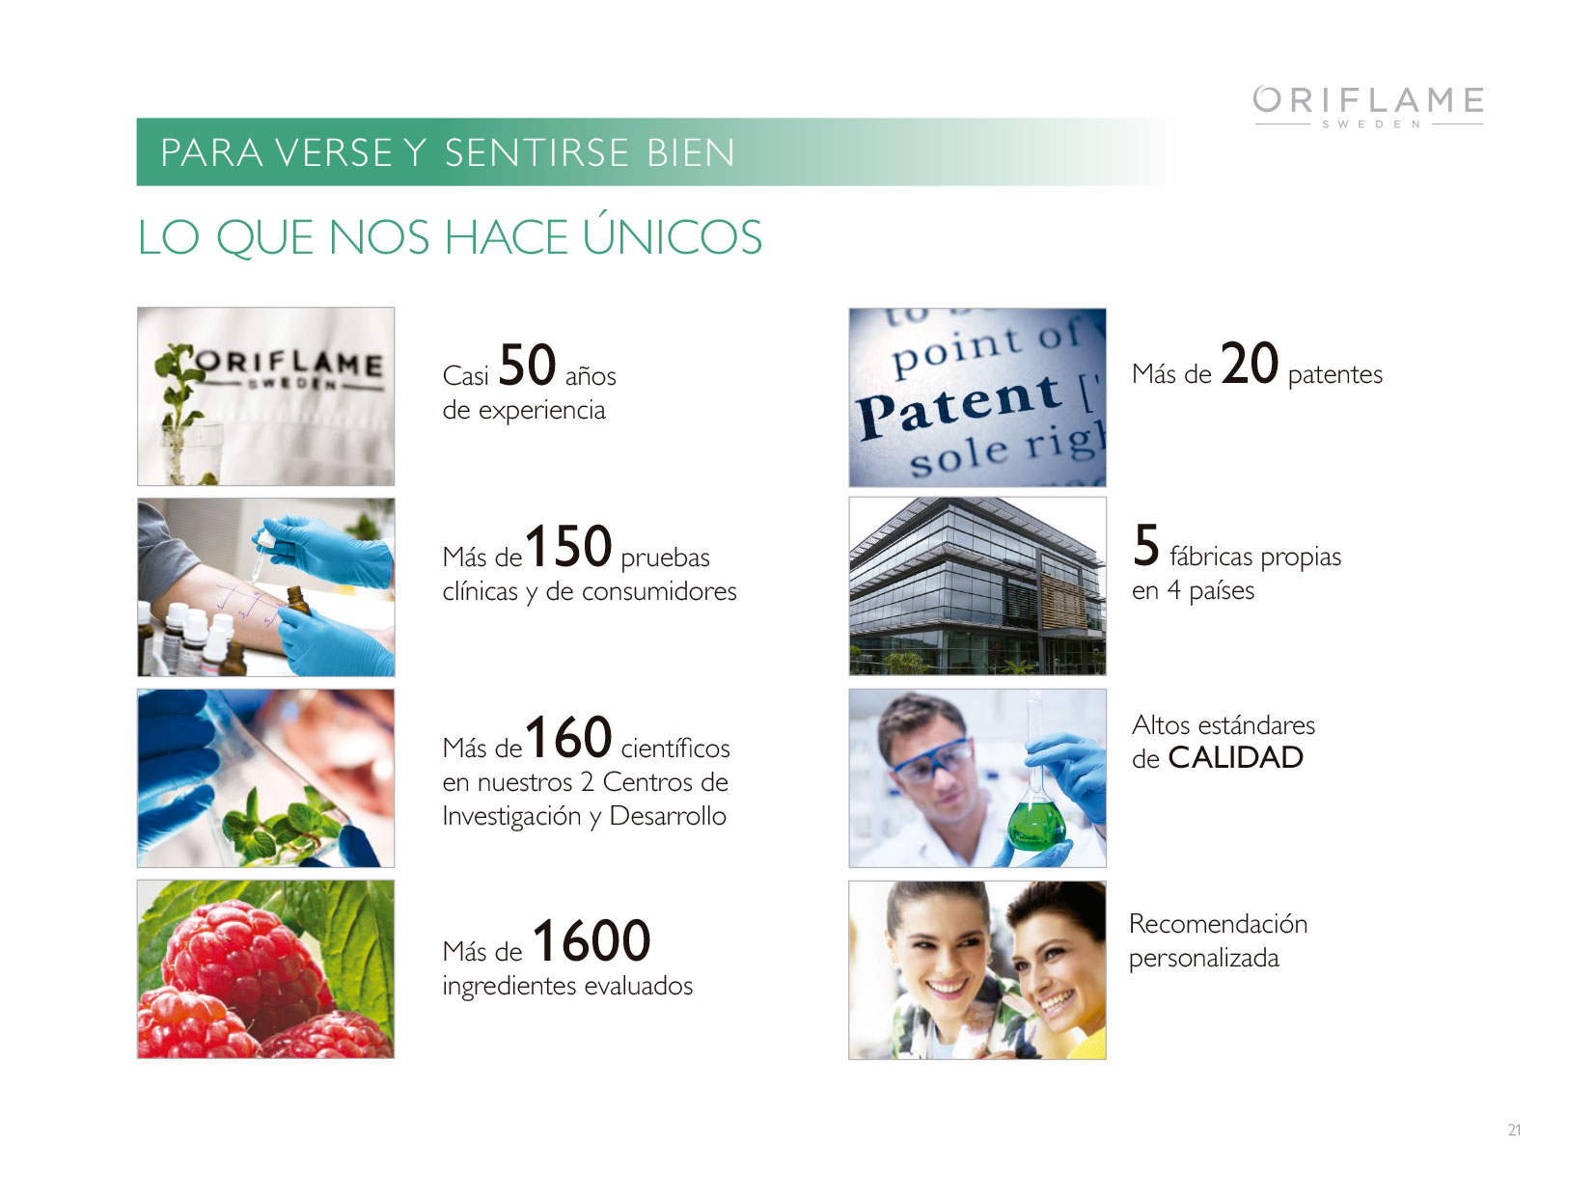
Notes:
Notas del Orador
LO QUE NOS HACE ÚNICOS.
Experiencia
Nuestra experiencia en el Cuidado de la Piel proviene de casi 50 años de desarrollo de productos científicos, con diversa experiencia técnica, trabajando juntos para entregar productos de alto rendimiento y probados.
Tenemos instalaciones propias y contamos con nuestro propio Instituto de Investigación y Desarrollo para el Cuidado de la Piel.
Pruebas Clínicas
Todos nuestros productos para la piel están dermatológicamente probados bajo estrictos protocolos para garantizar una total seguridad. Nuestras declaraciones están sustentadas por pruebas clínicas con panelistas expertos que participan en pruebas clínicas y de consumo que realizamos anualmente de los productos para la piel con el fin de asegurar su efectividad.
Tenemos 5 fábricas propias en 4 países.
Ingredientes
El corazón de cada uno de nuestros productos es un ingrediente natural. Cada año, evaluamos hasta 1.600 ingredientes de todo el mundo.
La naturaleza siempre ha sido nuestro punto de partida y sigue siendo nuestra fuente de inspiración. En la naturaleza, buscamos poderosos ingredientes con grandes resultados además de la inspiración para nuestros futuros proyectos.
Estar a la vanguardia de la innovación significa tener un conocimiento en profundidad de los ingredientes. Por ejemplo, las tecnologías tales como el uso de extracto de células madre vegetales en nuestras formulaciones son el futuro de la ciencia en el Cuidado de la Piel, y una revolución en la lucha contra el envejecimiento. Con el lanzamiento de Ecollagen fuimos los primeros en el mercado en ofrecer esta innovación a un público más amplio, a un precio accesible.
Patentes
Somos dueños de patentes innovadoras y tenemos patentes pendientes en diferentes áreas tales como: mejorar el tono de la piel, obesidad, anti-celulitis, hidratación, anti-envejecimiento y peeling de la piel.
Calidad sueca
Ofrecemos lo mejor de la ciencia y naturaleza sueca, productos de excelente calidad al alcance de todos.
Recomendación personalizada
En promedio 9 de cada 10 personas confían en una recomendación personal más que en la publicidad. Nuestro modelo de negocio se basa en el desarrollo de relaciones y la belleza integral para mujeres y hombres que buscan verse y sentirse bien.
Nuestras categorías del cuidado de la piel y Wellness construyen la confianza y credibilidad necesaria para hacerlo.
Nuestros productos son utilizados por millones de personas en todo el mundo. Entendemos sus necesidades y ofrecemos una gran variedad de productos para ello.
Cada vez que nuestros clientes tienen un producto de Oriflame en sus manos, pueden estar seguros que este fue desarrollado de una manera segura y ética.

Slide 12
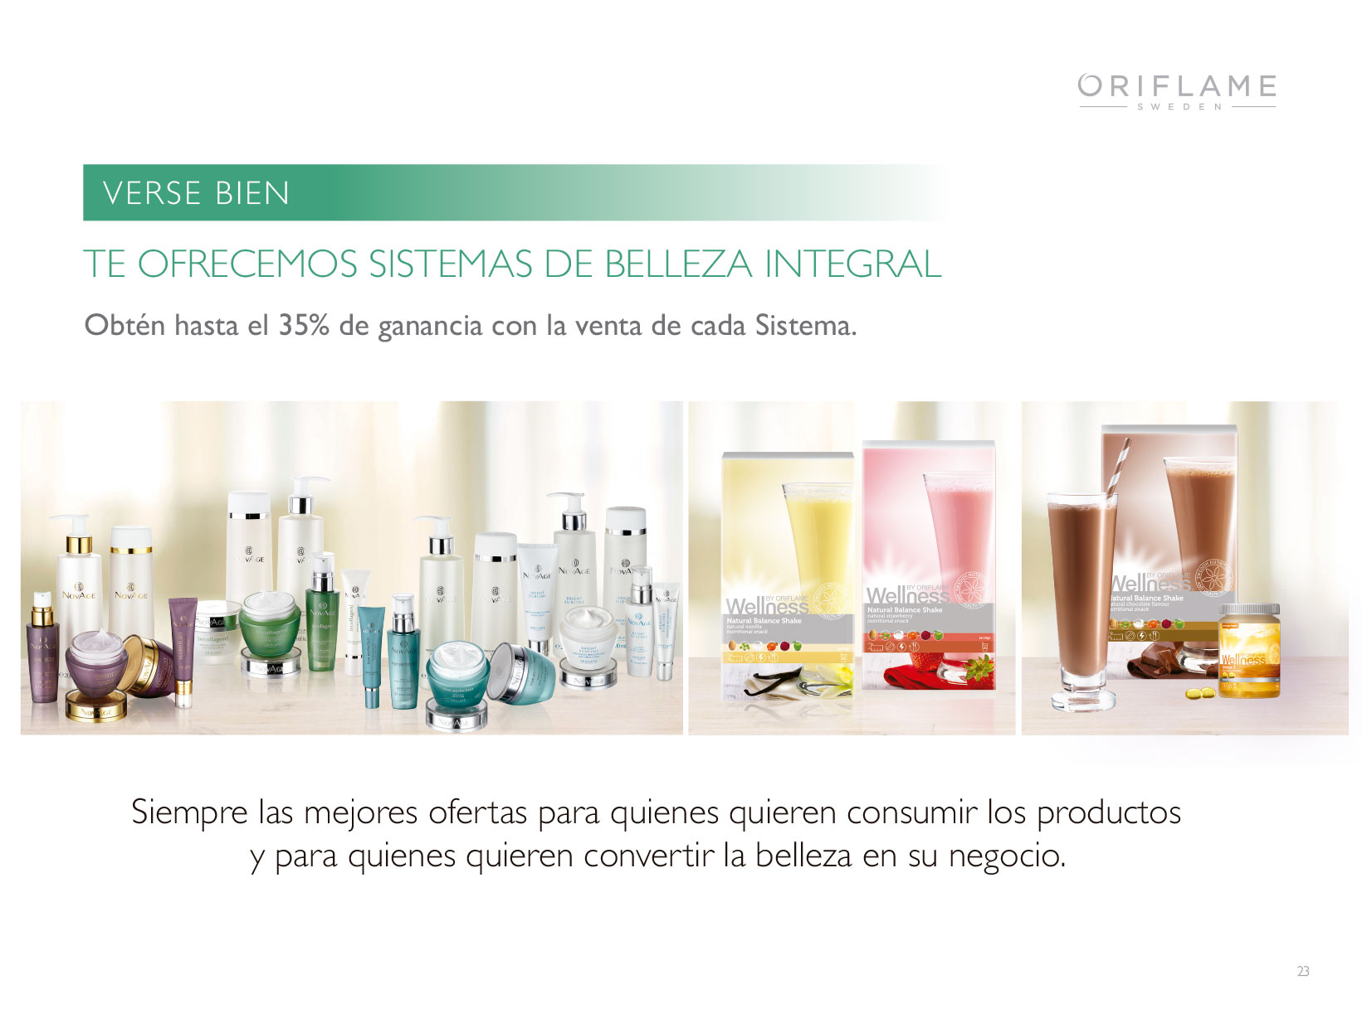
Notes:
PARA VERSE Y SENTIRSE BIEN ORIFLAME TE OFRECE LOS SISTEMAS DE BELLEZA INTEGRAL.
Cada día más hombres y mujeres buscan verse y sentirse bien, esto se ha convertido en una prioridad.
La tendencia en belleza es la búsqueda de tratamientos de alto rendimiento, seguros y confiables sobre todo con estudios clínicos y científicamente comprobados.
La oferta de productos es tal, que la diferencia está marcada por aquellos que investigan nuevas fórmulas y pueden demostrar y comprobar resultados. Oriflame está a la vanguardia de estas investigaciones y estudios clínicos.
Además, para quienes solo buscan consumir productos o para aquellos que quieren desarrollar un negocio propio, ofrecemos productos de alta calidad de origen europeo y sistemas que ofrecen soluciones para mejorar la apariencia de la piel y el bienestar interno con los sistemas anti edad de 4 pasos y el sistema Saludable Wellness.
Estos sistemas tienen una oferta especial para consumidores y Empresarios Independientes, para entregarles una excelente herramienta para aprovechar sus beneficios y construir su negocio.

Slide 13

Notes:
GANA UN INGRESO ADICIONAL O CONSTRUYE TU NEGOCIO CON INGRESOS EXPONENCIALES.
Ya hablamos sobre cómo, siendo un Empresario Independiente de Oriflame, puedes ahorrar dinero en los productos que usas.
Puedes ganar dinero al mostrar el Catálogo Oriflame y obtener una ganancia de los pedidos de tus clientes; también al invitar a otros a unirse y convertirse en Empresarios Independientes y ganar un porcentaje del consumo que genera tu equipo.
Oriflame es una compañía de belleza de origen europeo No1 de venta directa. El enfoque personal de venta permite a los clientes comprarle productos a alguien que conocen, les agrada y en quien confían.
Muchos Empresarios Independientes de Oriflame dicen que no sienten que estén vendiendo realmente porque ¡El Catálogo y la tienda online de Oriflame venden por si solos!
No necesitas experiencia previa en ventas. De hecho, algunos de los Empresarios Independientes nunca han trabajado en ventas antes. Simplemente muestra el Catálogo, comparte tu experiencia positiva sobre los productos, toma y haz los pedidos. La gente realmente lo aprecia, ya que es una manera fácil, personal y conveniente de comprar.
Como Empresario independiente de Oriflame, ganas un porcentaje sobre cada producto pedido por el cliente.
Con un nuevo Catálogo cada mes, mantendrás las ofertas frescas y emocionantes.
También puedes invitar a otras personas a unirse como Empresarios Independientes de Oriflame. A medida que crece tu equipo obtienes ganancias sobre todo lo que ellos venden. Mientras más grande y más exitoso sea tu equipo, más ganas.
Construir tu negocio Oriflame es tan simple como alentar a tus amigos para que comiencen a ganar dinero por ellos mismos.
También puedes invitar a aquellas personas que solo quieren ahorrar comprando sus propios productos con descuento y no están interesados en vender, Oriflame no exige compras mínimas a sus Empresarios Independientes.

Slide 14
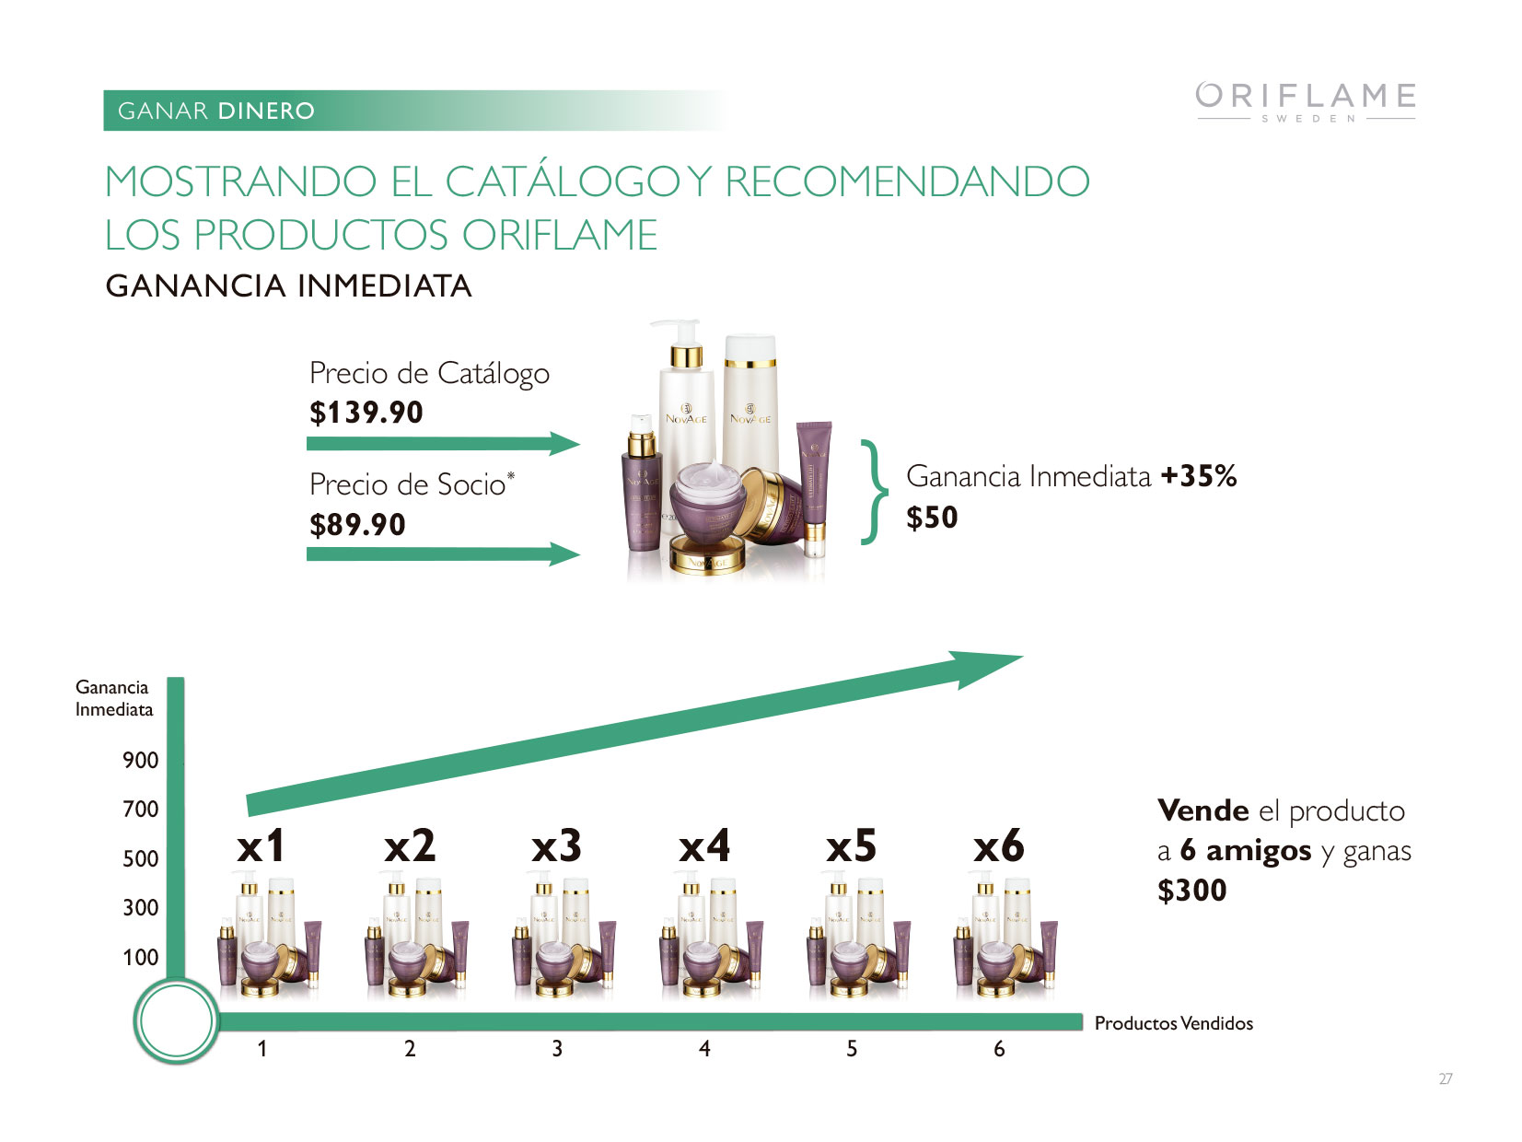
Notes:
MOSTRANDO EL CATÁLOGO Y RECOMENDANDO LOS PRODUCTOS ORIFLAME.
Siendo Empresario Independiente de Oriflame, tienes derecho a un descuento sobre el precio de Catálogo, el descuento se aplica según la cantidad de puntos que acumules en el pedido que realices, ya que cada producto tiene un puntaje asignado, la suma de estos puntajes te darán el descuento.
Veamos el ejemplo con un producto: Sistema Ultimate Lift.
El precio de Catálogo es de $139.90.
Al ser Empresario Independiente de Oriflame puedes acceder a un precio de oferta especial de $89.90.
La Ganancia Inmediata es la diferencia entre el precio que pagas como Empresario Independiente y el precio de Catálogo pagado por el cliente.
Por lo tanto, el dinero que ganas, es decir, la ganancia inmediata, será de $50. Vendiendo el Sistema completo ganarás dinero inmediatamente.
En nuestros Catálogos encontrarás productos nuevos cada mes.
Si vendes sistemas a 6 amigos, inmediatamente estarás ganando $300.
Al vender más productos tendrás ganancias y beneficios adicionales.
Beneficios adicionales: por favor, explica los programas locales que tengas (por ejemplo, el Programa de Bienvenida, Programa de Actividad, etc.).

Slide 15
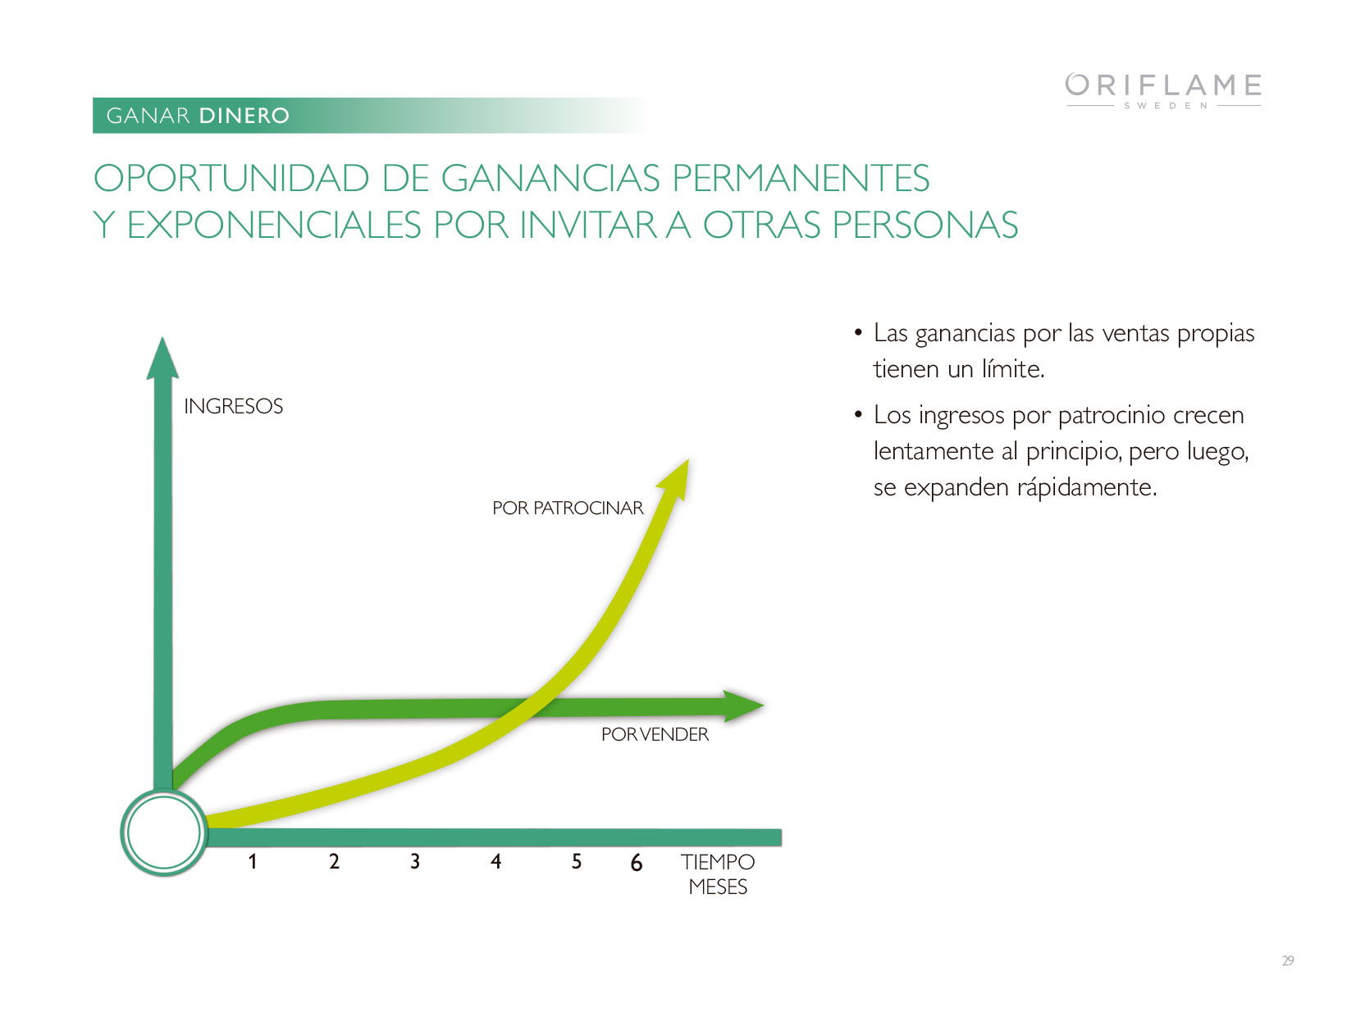
Notes:
OPORTUNIDAD DE GANANCIAS PERMANENTES Y EXPONENCIALES POR INVITAR A OTRAS PERSONAS.
La venta es una parte importante de ganar dinero, pero hay límites de cuánto puedes vender en 24 horas.
En Oriflame, puedes ganar un ingreso exponencial invitando a otros a unirse, es decir, patrocinando.
Esta es tu recompensa por invitar y entrenar a otras personas en cómo ser exitosas, recuerda que en Oriflame ganas un porcentaje de las ventas de tu equipo.
Al principio, el ingreso principal será producto de mostrar el Catálogo y tomar pedidos, pero Catálogo a Catálogo, los ingresos que generarás por patrocinar, crecerán paulatinamente al inicio y luego aumentarán rápidamente, ¡sin límites!
Las personas que tienen Éxito en Oriflame son persistentes en el reclutamiento y entrenan para lograr el éxito.

Slide 16
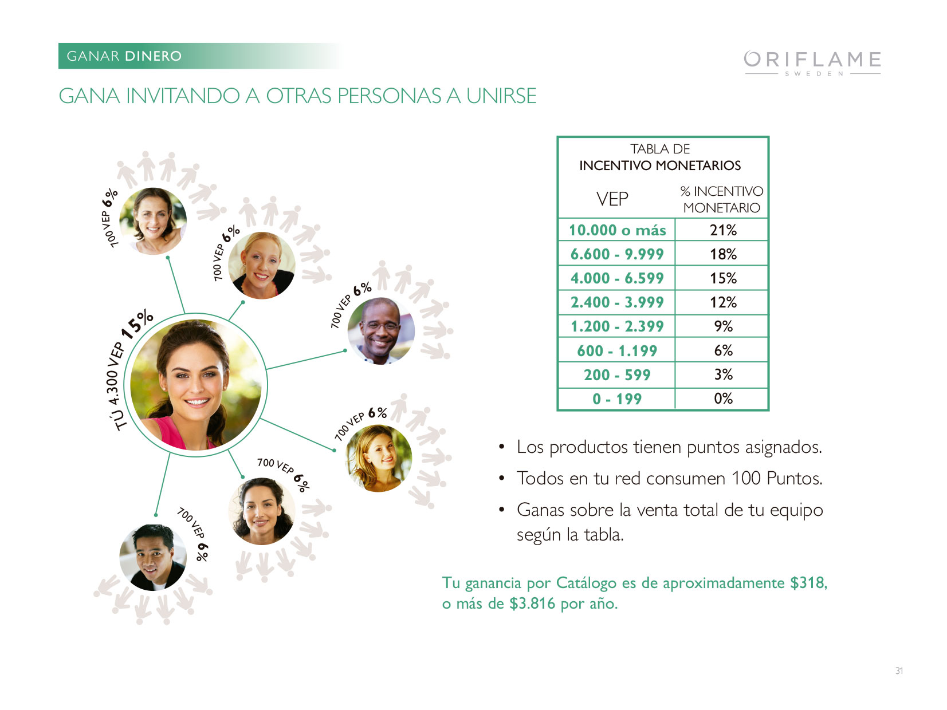
Notes:
GANA INVITANDO A OTRAS PERSONAS A UNIRSE.
Ahora, esperamos que todos estén aquí porque quieren ganar dinero extra.
Algunos de ustedes pueden ver esto como una oportunidad de venta. Esto tiene mucho sentido, porque recomendar productos Oriflame es muy fácil. Además, con los beneficios adicionales de los programas de incentivos y ofertas de Oriflame, puedes tener premios extras y ganar más.
Pero donde realmente tus ganancias te darán la independencia financiera que buscas, es invitando a otras personas a unirse a Oriflame y formar así un equipo.
Gana hasta el 21% por las ventas de tu red personal, esto sin incluir los bonos de profundidad. Ayúdalos a desarrollarse y tus ingresos crecerán cada vez más a medida que tu red también crece.
Esta es una forma de obtener ganancias crecientes, porque obtienes un porcentaje sobre el total de las ventas de tu equipo.
Veamos un ejemplo: Invitas a 6 personas, las que a su vez invitan a otras 6 personas. NÚMERO DE PERSONAS E INGRESOS.
TÚ + 6 + 36 = 43 Empresarios Independientes.
Cada producto tiene un valor en puntos asignado de acuerdo al precio, tomaremos como ejemplo que cada una de las personas acumula 100 puntos, tu equipo habrá acumulado un total de 4.300 puntos.
Según la tabla de Incentivos Monetarios ese puntaje te permite alcanzar el 15% y a cada uno de tus amigos alcanzar el 6%. Oriflame paga a tus amigos el porcentaje alcanzado en su propia red y a ti el diferencial 15% - 6% = 9%. Ganas el 9% sobre las ventas de la red de cada uno de tus amigos. Tu ganancia por Catálogo es de aproximadamente $318 o más de $3.816 por año.
Tus ingresos crecerán a medida que más y más personas
ingresen a tu red, todos pueden invitar y todos pueden ganar.
¡Esto es lo que hace único al modelo de negocio de Oriflame!

Slide 17
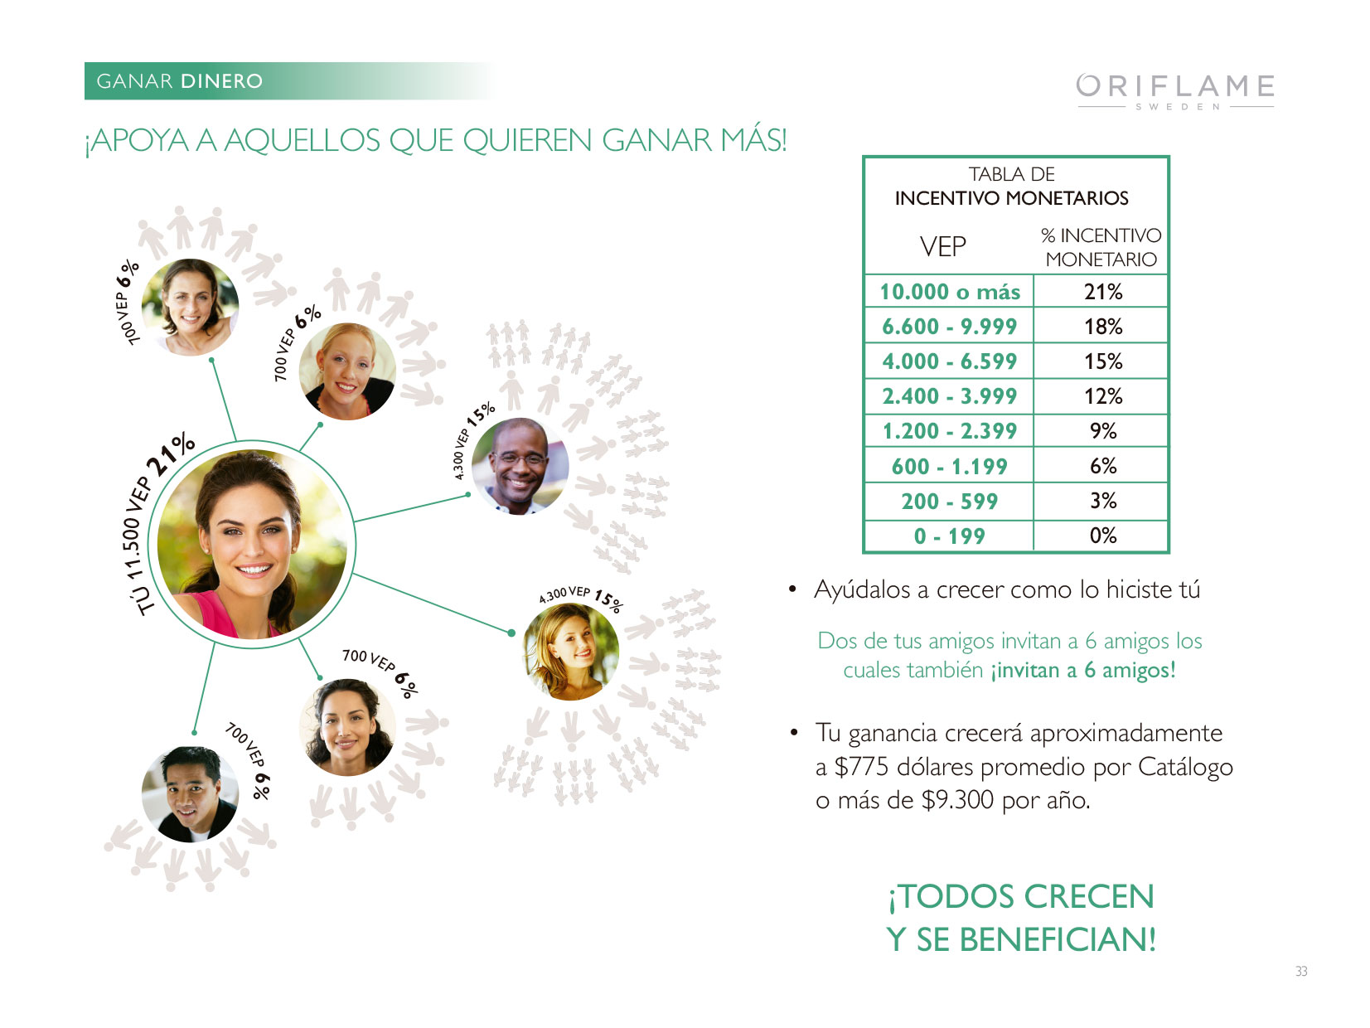
Notes:
¡FORMA EQUIPOS CON AQUELLOS QUE QUIEREN GANAR MÁS!
Haz crecer a tu equipo como lo hiciste tú y alcanza el 21% de Incentivo Monetario.
Ayuda a crecer a aquellas personas que quieran ganar más dinero. En el ejemplo 2, tus amigos invitan a 6 amigos los cuales también invitan a 6 amigos (están hablando del segundo ejemplo que ponen que es el de la página 30).
De esta forma ellos también alcanzan el 15% con 4.300 puntos como lo hiciste tú en el ejemplo pasado, y tu alcanzas el 21% con 11.500 puntos.
Tus amigos que ayudaste a crecer ganan $318 igual que lo hiciste tú en el ejemplo anterior.
Obtienes el Incentivo Monetario diferencial entre el 21% que lograste y el 15% que lograron tus amigos:
21% -15% = 6% de la venta total de la red de cada uno de tus amigos que están al 15%.
21% - 6% = 15% de la venta total de la red de cada uno de tus amigos que están al 6%.
Además ganas el Incentivo Monetario sobre tus compras personales que al estar al 21% sube a $17.
Por lo tanto tu ganancias en este Catálogo ascienden aproximadamente a $775 por Catálogo o más de $9.300 por año.
¡Todos crecen y se benefician del Plan del Éxito Oriflame!

Slide 18
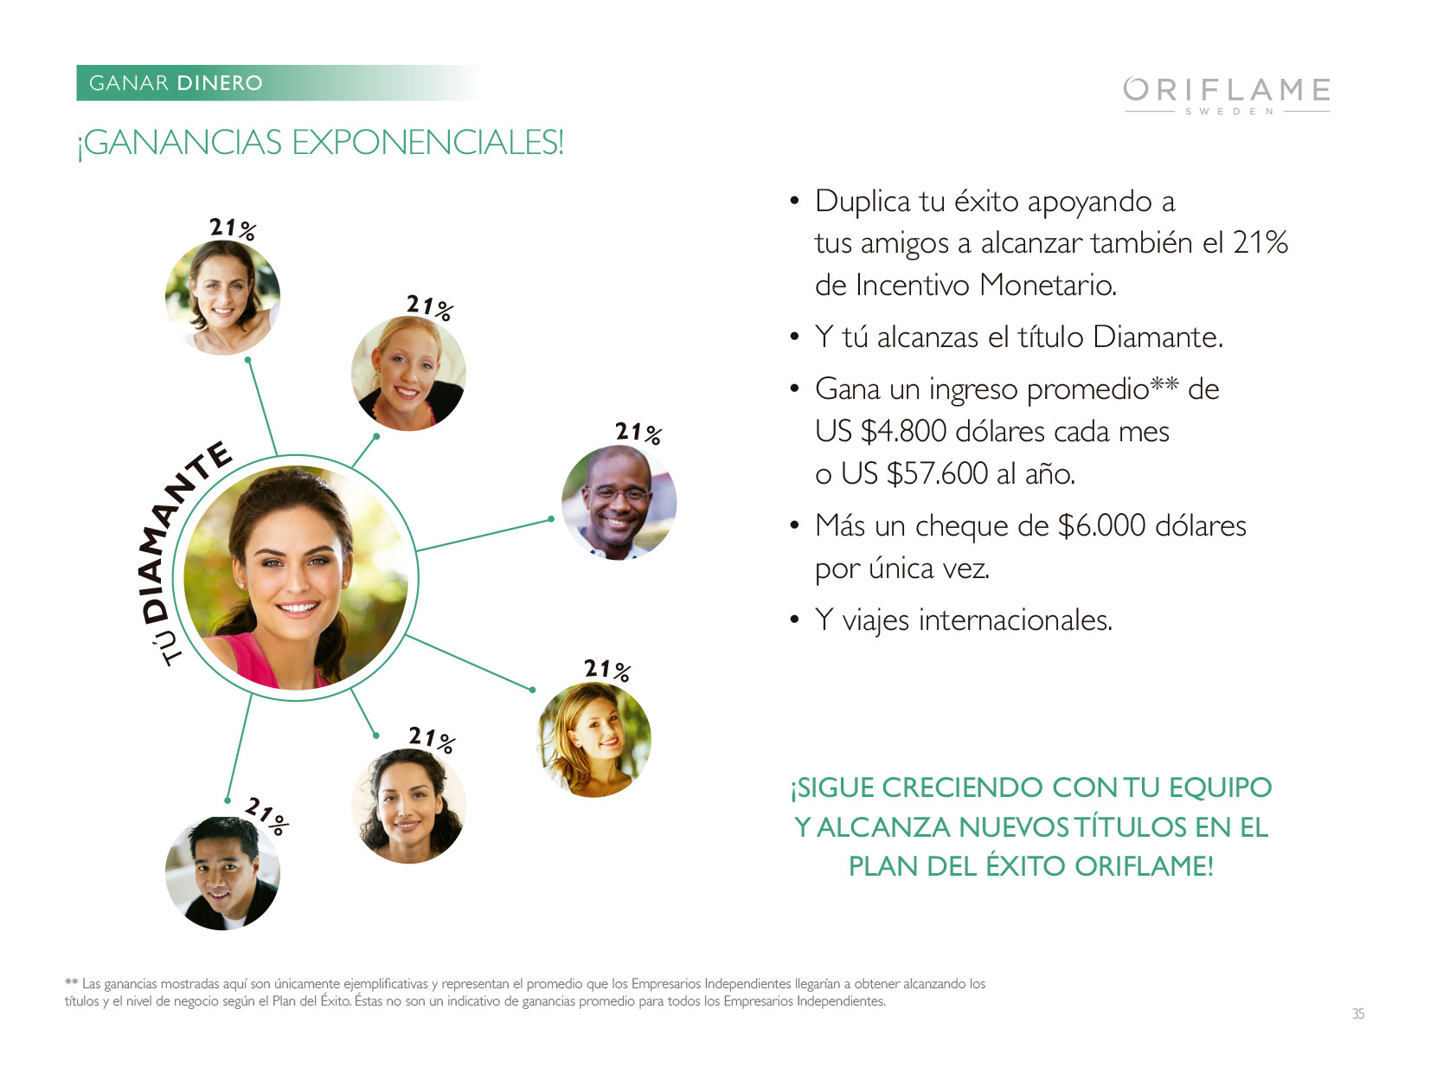
Notes:
GANANCIAS SIN LIMITES.
Duplica tu éxito apoyando a tus amigos a alcanzar también el 21% de Incentivo Monetario y a su vez éstos generando profundidad de grupos al 21%.
Y tú alcanza el título Diamante.
Gana un ingreso promedio de $4.800 dólares cada meso $57.600 al año.
Además, obtén un cheque por $6.000 dólares por conseguir el título Diamante.
Gana viajes internacionales: podrás viajar gratis con Oriflame 2 veces al año a increíbles destinos alrededor del mundo.
¡Sigue creciendo con tu equipo y alcanza nuevos Títulos en el Plan del Éxito Oriflame!

Slide 19
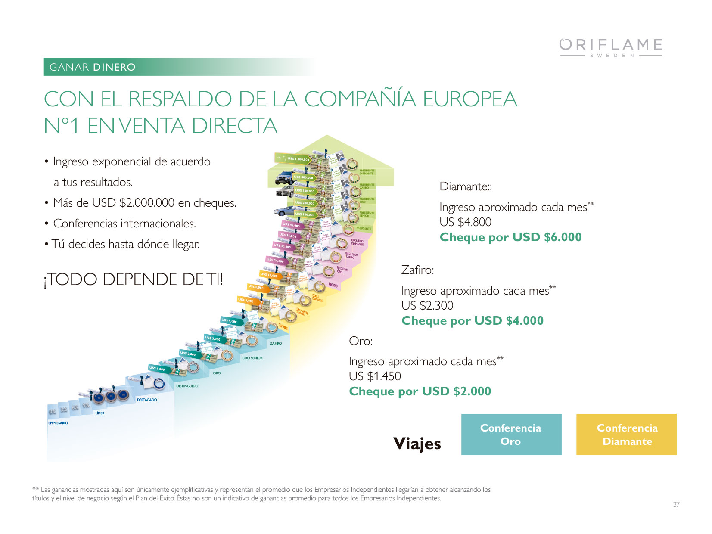
Notes:
CONSTRUYE UN NEGOCIO SOSTENIBLE.
Algunos de ustedes están aquí porque quieren tener un ingreso profesional. Con Oriflame, ¡lo pueden tener!
¿Cómo lograrlo? Simplemente comienzas invitando a otras personas a una Reunión de Oportunidad Oriflame como la de hoy.
Al invitar a otros a unirse, construyes un equipo de Empresarios Independientes que usan y venden los productos, y construyen sus propios equipos.
Al desarrollar tu equipo ganas un porcentaje sobre el total de ventas del equipo. El Plan del Éxito de Oriflame resume todos los beneficios financieros de tu futuro profesional.
A medida que alcanzas los niveles más altos en el Plan del Éxito de Oriflame, ganarás premios adicionales en efectivo por tus logros profesionales. Y eso no es todo, al ascender en el Plan del Éxito, podrás construir el estilo de vida de tus sueños, tener la oportunidad de viajar por el mundo con los viajes que ofrecemos, asistir a conferencias de belleza y eventos de capacitación, conocer gente nueva y ganar premios.
Oriflame tiene un concepto único de negocio: Gana dinero hoy y cumple tus sueños mañanaTM. Puedes comenzar ganando dinero el mismo día en que te unes a Oriflame y empezar a construir tu propio negocio para el futuro.
Menciona uno o dos ejemplos de títulos en el Plan del Éxito y cuánto se puede llegar a ganar en promedio anualmente.

Slide 20

Notes:
MUCHOS ESTÁN CUMPLIENDO SUS SUEÑOS CON ORIFLAME.
Consideraciones importantes para realizar tu testimonio
30 a 45 segundos de duración.
Personal y real.
Debes prepararlo antes.
Concéntrate en lo que quieres comunicar, las cosas más importantes.
Ensaya y hazlo divertido.
Hazlo como si le hablaras a un amigo:
Cómo Oriflame cambió tu vida.
Cómo eras antes de conocer Oriflame.
Cuáles eran tus deseos y sueños.
Qué has logrado y cómo lo has hecho.
Cuál es tu próximo sueño.
Tenemos muchas historias de gente real que ha cumplido sus sueños con Oriflame. Y quisiera compartir algunas con ustedes…
A pesar de que ya he alcanzado algunos de mis objetivos, sé que el futuro con Oriflame será excelente para mí…

Slide 21

Notes:
EN ORIFLAME TÚ DECIDES.
En Oriflame tienes la oportunidad de elegir, la libertad de determinar cómo y cuándo construir tu negocio, sólo tú decides qué tan lejos deseas llegar y cuánto ganar.
El tiempo invertido para lograr tus metas dependerá de cómo establezcas tus objetivos y cuántas horas quieres dedicarle a tu negocio.
Como tu propio jefe, tú decides también con quiénes trabajar y a quién quieres tener en tu equipo.
Podrás determinar cuándo comprar y por cuánto hacerlo, de acuerdo a tus propios planes.
El Plan del Éxito de Oriflame ofrece grandes oportunidades, donde alcanzar el éxito y las ganancias deseadas dependen de la voluntad que tengas en trabajar duro por tu propio negocio.

Slide 22
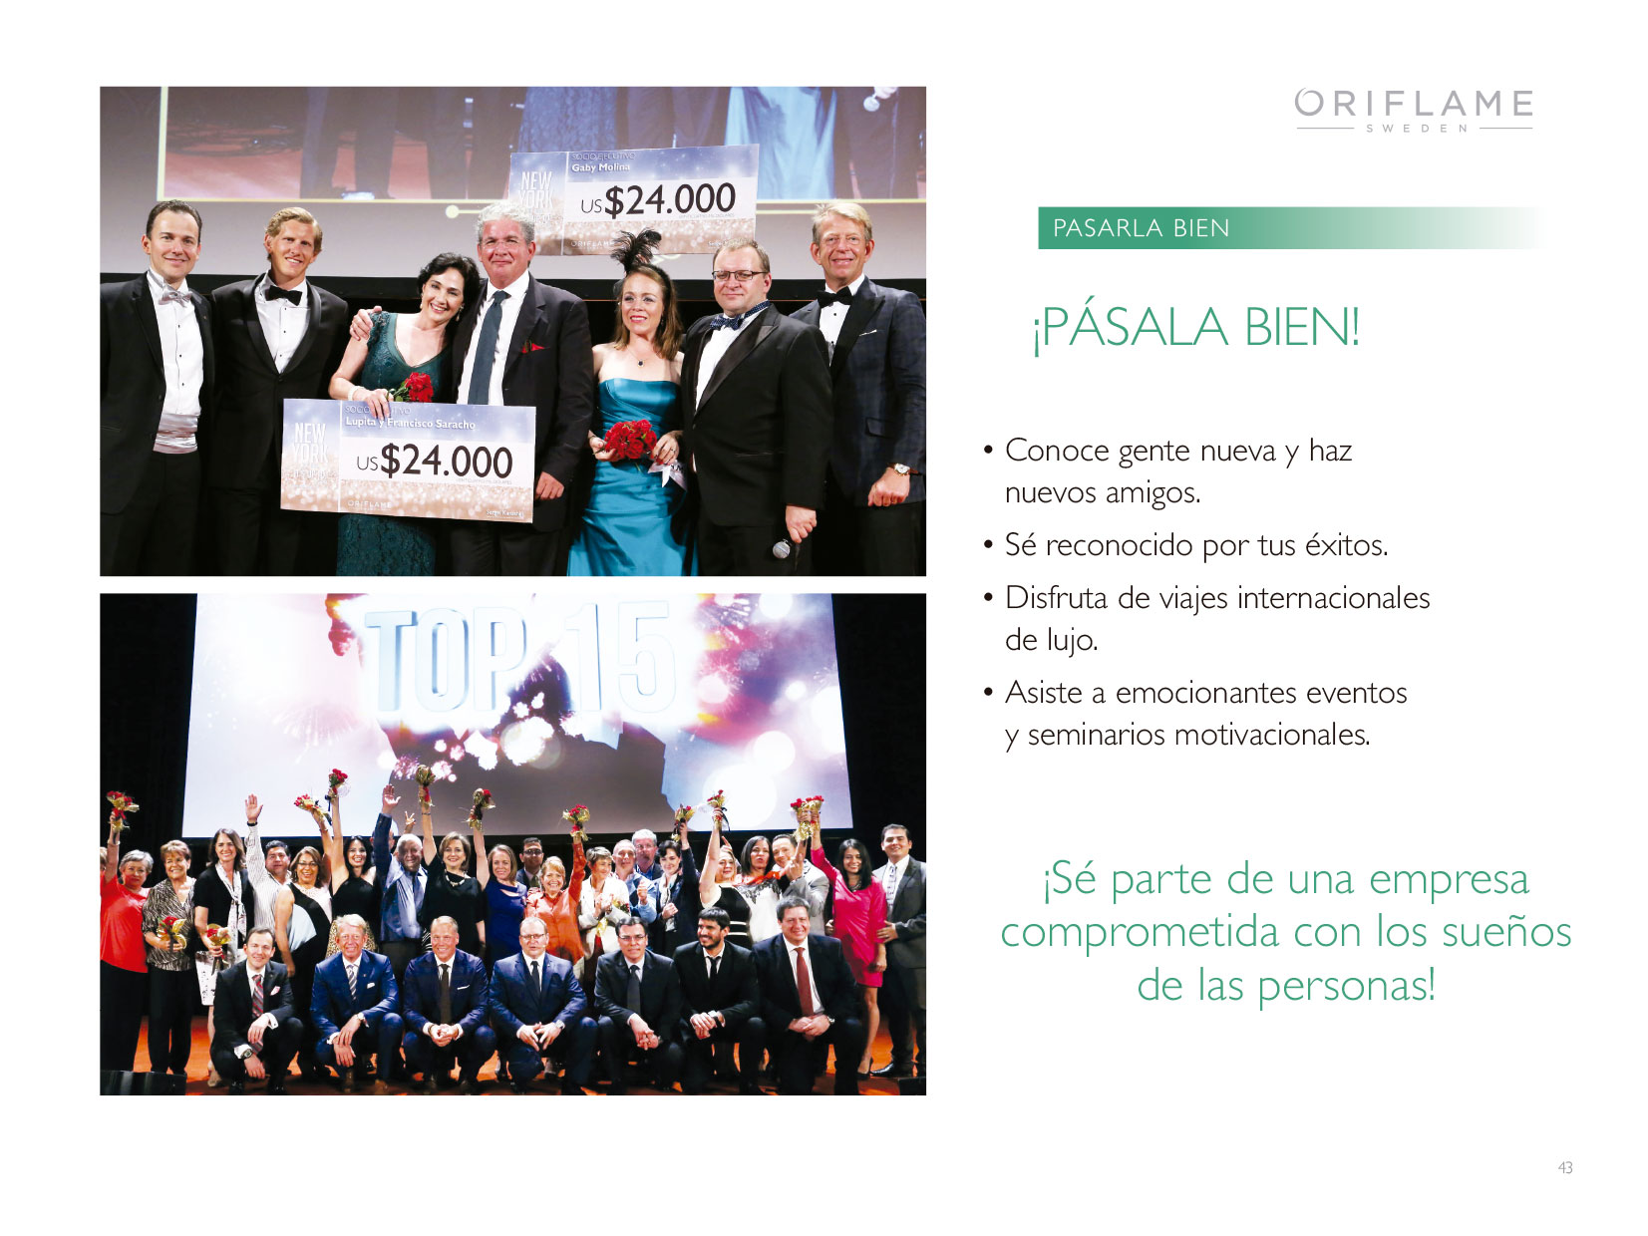
Notes:
¡PÁSALA BIEN!
Estoy feliz de haber tenido la suerte de conocerlos a todos hoy.
He hecho muchos nuevos amigos compartiendo la Oportunidad Oriflame y nuestros emocionantes productos.
Muchas de las personas que conozco - ¡personas como tú! -disfrutan la misma pasión y sueños por ayudar a otros y hacer que sus sueños se hagan realidad. Es divertido estar cerca de personas que están entusiasmadas por aprender y crecer.
Tomar la oportunidad Oriflame también te brinda realización personal. Oriflame es una empresa que reconoce tus logros profesionales y personales a través de emocionantes eventos motivacionales.
(Pon algunas de tus propias fotografías de reconocimientos si tienes alguna).
Viajar por el mundo es uno de los sueños más comunes que la gente tiene. Al alcanzar el éxito con Oriflame, tendrás la oportunidad de viajar hasta cuatro veces al año a lugares exóticos para asistir a conferencias nacionales e internacionales.
Tu nivel en el Plan del Éxito define el número de conferencias a las que asistirás y la posibilidad de llevar a los miembros de tu familia contigo de forma gratuita.
Durante todo el año hay una serie de oportunidades para participar en divertidos y emocionantes seminarios, eventos y fiestas. (Menciona tus eventos de red, fiestas, etc.).

Slide 23
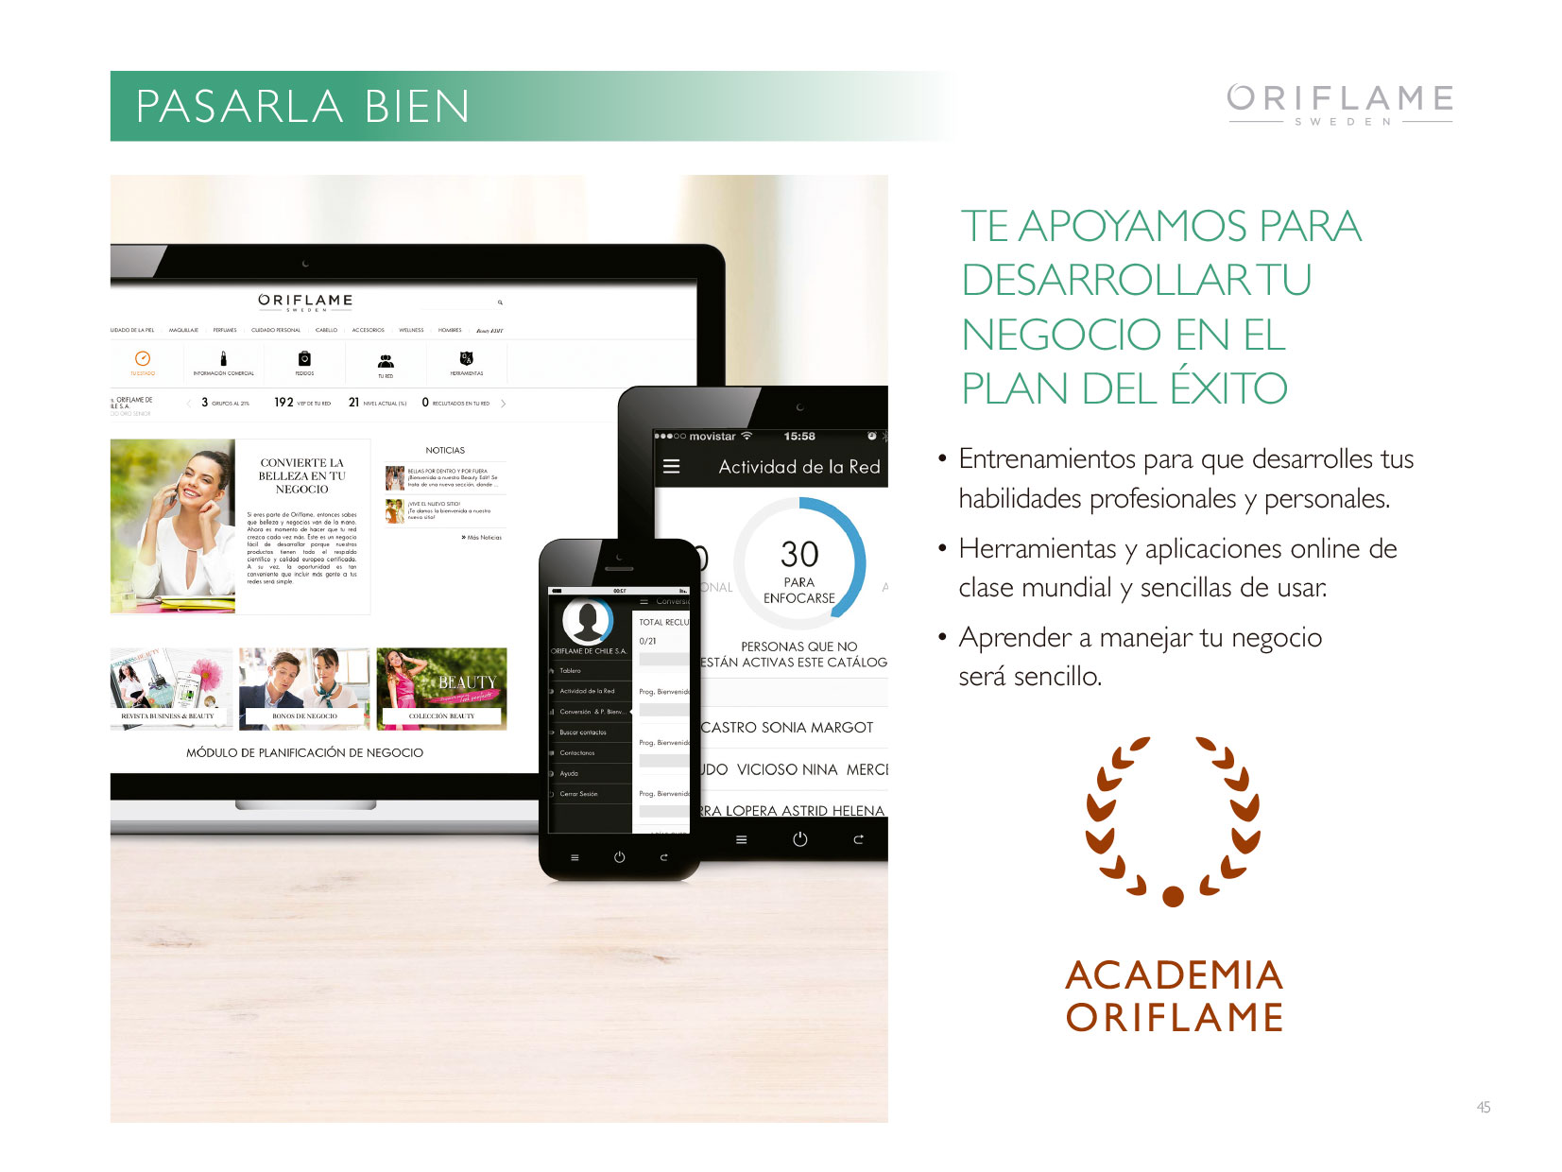
Notes:
TE APOYAMOS A LO LARGO DEL CAMINO.
La mayoría de los Empresarios Independientes de Oriflame no tienen experiencia previa en ventas o administración. Si estás pensando ¡nunca he hecho nada como esto antes!, no te preocupes. Aprenderás cómo hacerlo junto a Oriflame, estando en un negocio de forma independiente, no significa que estés solo. ¡Oriflame te ofrece las herramientas y capacitaciones necesarias para lograr el éxito!
Con la última tecnología online tendrás las aplicaciones, las herramientas y los cursos online para prepararte para el éxito.
Te permitirá invitar y registrar a otras personas online fácilmente, manejar tu negocio con reportes en línea, así como hacer pedidos online en cualquier momento y lugar.
Al asistir a eventos y capacitaciones de la Academia Oriflame, aprenderás más sobre nuestros productos únicos de belleza y sobre cómo ganar más dinero.
Hoy asistes a la presentación de la Oportunidad Oriflame.
Cuando decidas unirte, la persona que te invitó te mostrará cómo ser Empresario Independiente Oriflame completando un sencillo formulario.
Para ayudarte a comenzar con éxito, Oriflame te ofrece un Programa de Bienvenida que premia tus primeros pasos (muestra otros programas vigentes).
Nota: Para presentaciones ofrecidas durante un programa de reclutamiento:
¡Tenemos una oferta especial del Catálogo actual para aquellas personas que decidan unirse hoy! (muestra folletos del programa de reclutamiento con regalos especiales).

Slide 24

Notes:
CONSTRUYE TU NEGOCIO GANANDO TODOS LOS PREMIOS QUE ORIFLAME TIENE PARA TI.
Si ya estás decidido a unirte a nosotros, aprovecha las oportunidades que Oriflame entrega a sus Empresarios Independientes para ganar atractivos premios a través delos Programas de Incentivos vigentes.
Estos programas están diseñados para apoyar el crecimiento y desarrollo de tu negocio.
Durante todo el año podrás tener la posibilidad de utilizar estos programas, para ti y para motivar a tu equipo, es una manera fácil y entretenida de comenzar a construir y luego potenciar tu negocio.
Lo mejor de ganar todos los premios de los programas de incentivos de Oriflame, es que los ingresos monetarios Catálogo a Catálogo, podrán crecer más y más.
¡TE SORPRENDERÁS!

Slide 25

Notes:
PARA AYUDARTE A TENER EN TU VIDA LO QUE SUEÑAS
Hemos diseñado un plan para que integres al mundo Oriflame. Éste es el “Plan de 4 Catálogos”.
4 Catálogos para comprobar resultados de los productos.
4 Catálogos para aprender y demostrar el Plan del Éxito.
4 Catálogos para comenzar el negocio Oriflame.
Te invitamos a vivir estas experiencias y aprovechar el Programa de Bienvenida durante tus primeros 4 catálogos con Oriflame.
Revisa el material en nuestra página Online o comunícate con tu patrocinador.

Slide 26
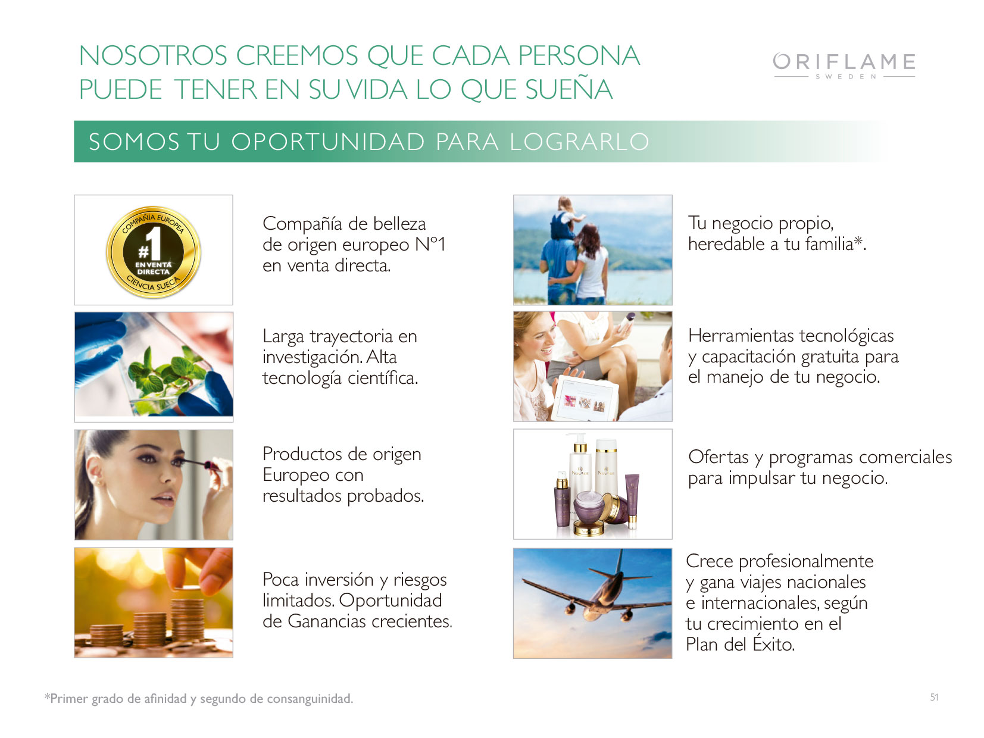
Notes:
NOSOTROS CREEMOS QUE CADA PERSONA PUEDE TENER EN SU VIDA LO QUE SUEÑA.
¡SOMOS TU OPORTUNIDAD PARA LOGRARLO!
Algunos datos para recordar como resumen:
Empresa estable y comprobada: Empresa pública y presente en más de 60 países.
Historia de expansión de la compañía: Una larga y exitosa trayectoria con casi 50 años en el mercado.
Empresa pública: Cotiza en la bolsa nórdica OMX NASDAQ.
Inversión en estudios científicos y tecnología de vanguardia: Patentes y 2 centros de investigación.
Amplia gama de productos para verse y sentirse bien usando productos seguros y de calidad Sueca.
Productos de alta calidad a precios accesibles.
Catálogos atractivos y frecuentes: Tenemos un nuevo y atractivo Catálogo cada 21 días con nuevos productos y ofertas.
Altas ganancias: Con Oriflame tienes la posibilidad de obtener ingresos crecientes de acuerdo a como desarrolles tu negocio.
Modelo de compensación estable.
Fácil de comenzar: Nuestro sistema es absolutamente libre, no exigimos mínimo de pedidos.
Ponemos a disposición todas las herramientas tecnológicas, de capacitación y apoyo que requieras.
Programas de apoyo: Permanentemente tenemos programas comerciales que facilitan la construcción de tu negocio.
Capacitación: Nuestra Academia Oriflame le permite a cualquier persona sin experiencia previa desarrollar su negocio.

Slide 27

Notes:
¡PUEDES TENER EN TU VIDA LO QUE SUEÑAS!
CON ORIFLAME PUEDES VERTE BIEN, GANAR DINERO Y PASARLA BIEN.
¿Qué queremos decir con esto?
Queremos decir que puedes ¡verte y sentirte bien! usando nuestros productos de alta calidad, que tendrás la oportunidad de ser el primero en probar los nuevos productos y aprender sobre las últimas tendencias de la moda.
Simplemente muestra el Catálogo o comparte un link del sitio web. Al recomendar tus productos favoritos y venderlos puedes obtener un ingreso adicional y comenzar a construir el estilo de vida de tus sueños desde el primer día en Oriflame.
Puedes ganar aún más dinero cuando tus amigos comienzan su propio negocio en Oriflame.
Y, por supuesto, tendrás la oportunidad de hacer nuevos amigos, pasarla bien y de viajar por el mundo, asistir a divertidos eventos de capacitación y crecer personal y profesionalmente.

Slide 28

Notes:
¡BIENVENIDO A ORIFLAME!
Para aquellas personas que se unan hoy, tenemos una breve capacitación especial de 20-30 minutos para ayudarles a ganar dinero con la Oportunidad Oriflame por la compra de productos.
Aprenderás los primeros pasos hacia el estilo de vida exitoso con Oriflame.

Slide 29

Notes:
LISTA DE VERIFICACIÓN DEL PATROCINADOR: “INICIO PERFECTO”**
(20-30 minutos) Inmediatamente después de la Presentación de la Oportunidad.
Propósito de la sesión: Desarrollar la confianza en Mostrar, Invitar y Asistir.
Material necesario: 1 Convenio de Incorporación.
1 Catálogo (el último).
1 Hoja del Inicio Perfecto.
1 Beauty Xpert (Catálogo Premium).
1. Convierte a tu invitado en Empresario Independiente
Si es posible, haz el registro a través de la página online.
De lo contrario con el convenio de incorporación, haz que él mismo lo complete y firme. Enséñale a hacerlo.
2. Enséñale cómo mostrar el Catálogo y hacer un pedido personal (offline y online)
Muéstrale en la práctica lo fácil que es recomendar los Sistemas de Belleza Integral.
Usa la Guía del Cuidado de la Piel para diagnosticar necesidades y encontrar los productos adecuados.
- Haz preguntas para rellenar el Formato Perfil de Evaluación y descubrir las necesidades de la piel y recomendar el Sistema Antiedad adecuado.
- Usa el cuestionario de preguntas Wellness para recomendar sistemas saludables.
Entrégale el Catálogo y pídele que ubique los productos seleccionados.
Muéstrale como hacer su primer pedido ¡no fomentes gastos excesivos!
Indícale/muéstrale cómo encontrar el Catálogo en online.
3. Haz una Lista de Contactos de al menos 30 personas, selecciona 5 para mostrar el Catálogo inmediatamente
Usa la “Hoja del Inicio Perfecto”.
Ayúdalo a llenarla con al menos 30 nombres.
Solicita que seleccione 5 personas de la lista para mostrarles el Catálogo y visitarlos dentro de los próximos 3 días.
Dale 1 Catálogo, para comenzar ¡inmediatamente!
Muestra el folleto del Programa de Bienvenida y explica los beneficios de adquirirlo.
4. Selecciona otras 5 personas y enséñales cómo Invitar
Pídele que seleccione otras 5 personas de la Lista de Contactos que estén interesados en el negocio.
Practica las frases de la Lista de Contactos sobre qué decir cuando invites.
Acuerden cómo invitar a estas 5 personas a asistir a la próxima Reunión de Oportunidad Oriflame que se realizará en... a las...
5. Acuerden la “1er visita” de seguimiento
Acuerden el próximo encuentro a realizarse en 2-3 días
Adelanta los temas que tocarán: ¿Cómo te fue mostrando el Catálogo e invitando a las personas a la ROO?.
Asegúrate de que no tenga dudas respecto a los contenidos de la ROO y del Inicio Perfecto.
Entrégales o envíales a su correo el folleto resumen de la Reunión de Oportunidad para que puedan recordar y consultarlo.
Muéstrele el folleto y/o sitio online del Plan 4 Catálogos e indícale que lo guiarás en su proceso de inducción.
**También puedes usar la aplicación online “Inicio Perfecto”

